Slide 1
모바일 프로그래밍
3일차 : 이벤트
만든이 : 김선민 / 출처 일부 : 이찬수교수님 안드로이드 프로그래밍 교안

Slide 2
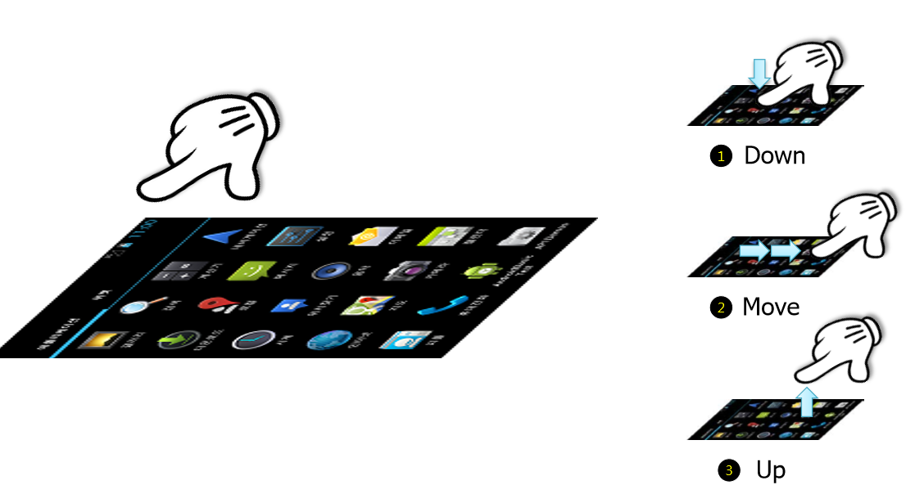
사용자 터치 입력의 처리
이것 외에도 종류는 많음 !

Slide 3
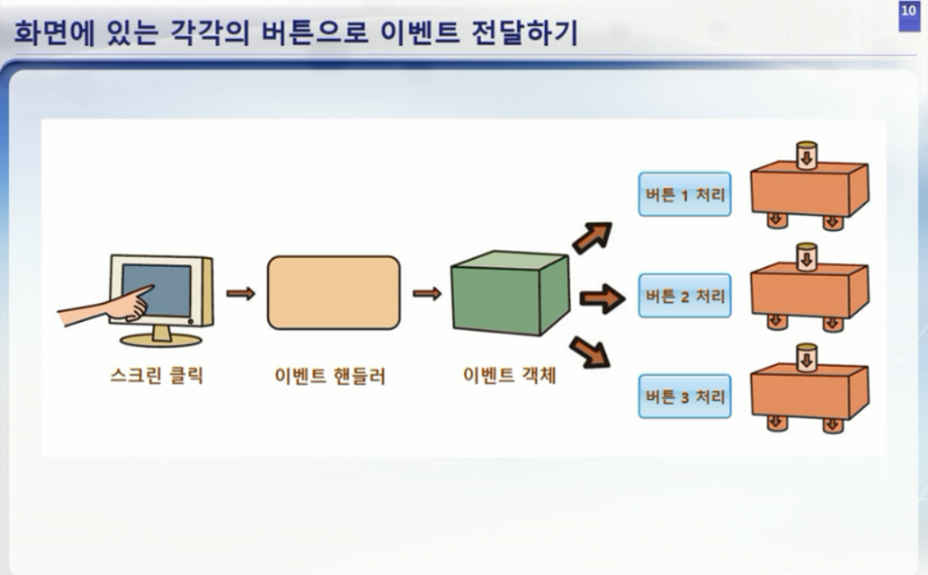
이벤트 전달 과정 (1)
객체를 만든 다는건 자바에선 new라는 거니까

Slide 4
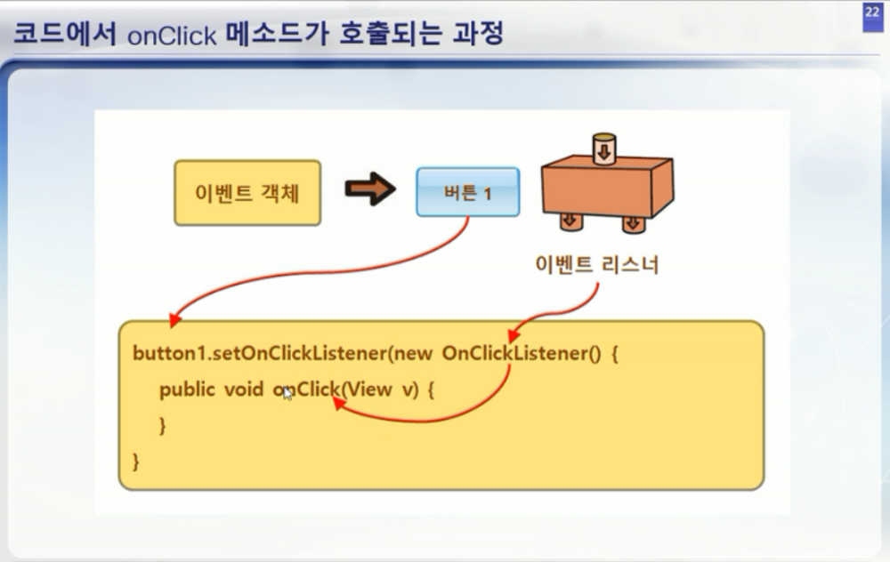
이벤트 전달과정 (2)
콜백함수 실행 !

Slide 5
이벤트 전달과정 (3)
1.이벤트리스너 작동 과정
사용자가 터치를 하면 이벤트 핸들러가 이벤트 객체를 만들고
이벤트 객체에 정보(좌표)를 넣고
이벤트 리스너로 이벤트 객체를 넘겨준다
2. callback 함수
public void onClick()은 callback 함수의 일종임
사용자가 동작시키는 것이 아니라, 클릭이 되었을 때 ( 특정조건 ) 시스템이 알아서 실행하는 함수를 callback 함수라고 함

Slide 6
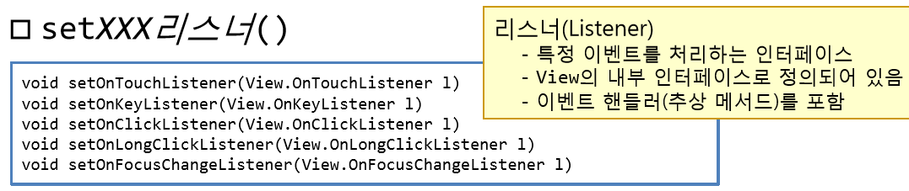

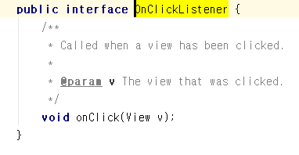
리스너란? 리스너 종류
** 5가지 외에도 안드로이드는 수많은 리스너들을 View 객체 안에 가지고 있음 !!!!

Slide 7
이벤트 만들기 방법 (3가지)
1. 리스너 인터페이스 구현 (클래스만들기)
리스너로 구현된 클래스 생성
리스너를 구현하는 클래스를 선언하고 추상 메서드를 구현.
이벤트 감지할 수 있는 리스너 등록
2. 액티비티 자체가 리스너 구현
액티비티에 리스너 구현 및 추상메서드 구현
이벤트 감지할 수 있는 리스너 등록
익명 내부 클래스 사용
순간순간 바로 생성
******* 리스너 만드는 것과 익명 클래스의 차이점 : 재사용성 ! 리스너들은 재사용 가능. / 익명내부클래스는 재사용 불가.

Slide 8
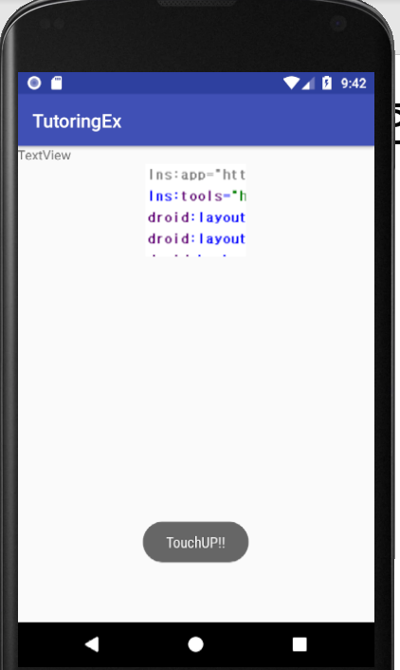
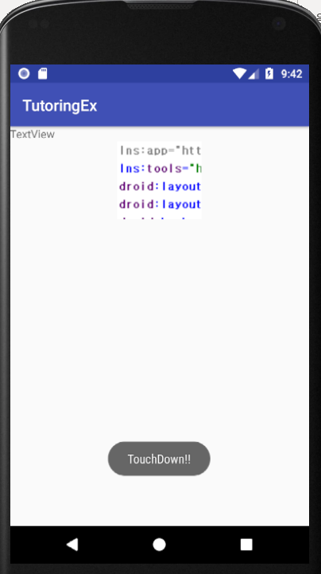
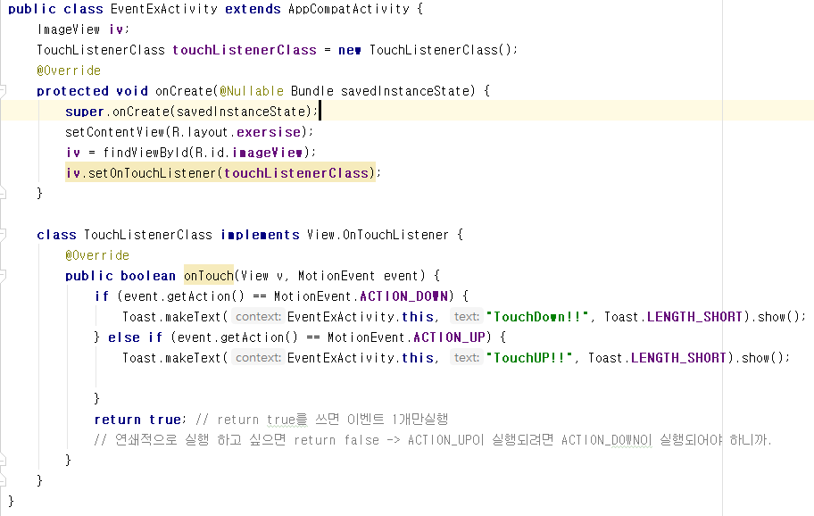
이벤트 만들기 방법 (1) 리스너 인터페이스 구현

Slide 9
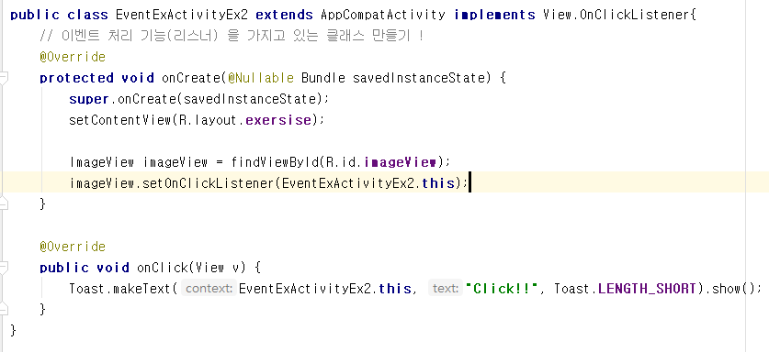
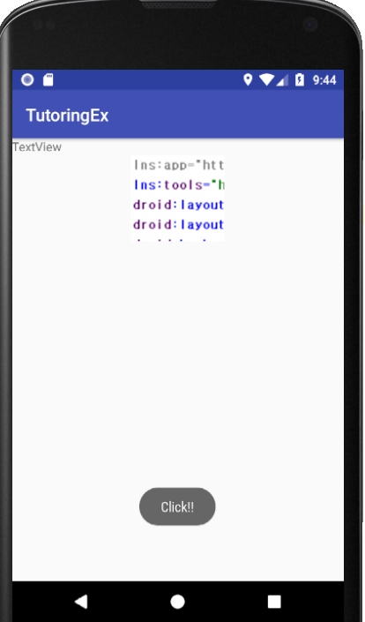
이벤트 만들기 방법 (2) 엑티비티가 리스너구현

Slide 10
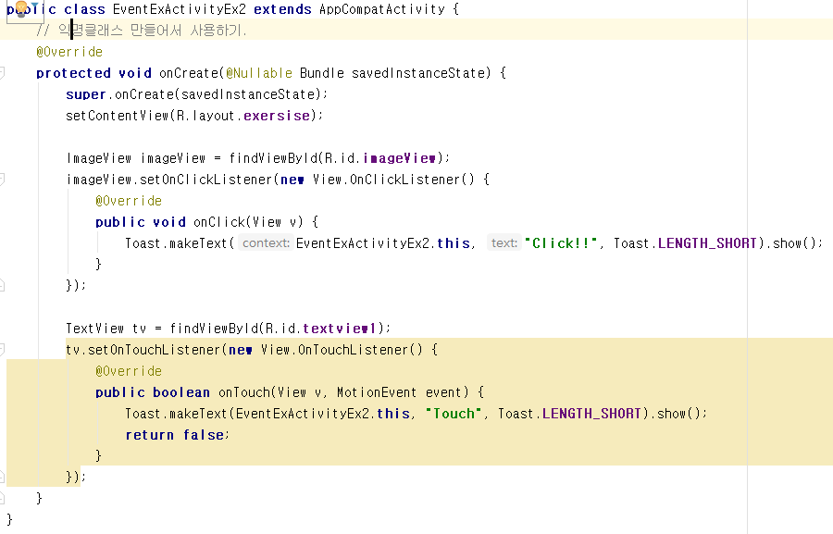
이벤트 만들기 방법 (3) 익명 내부 클래스

Slide 11
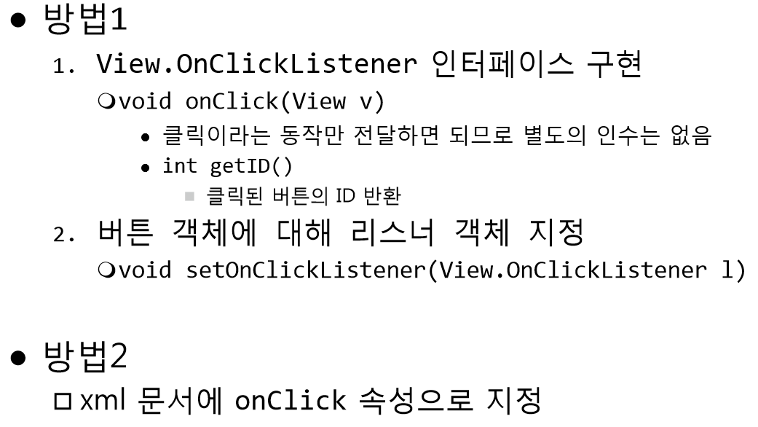
Button 이벤트 처리방법

Slide 12
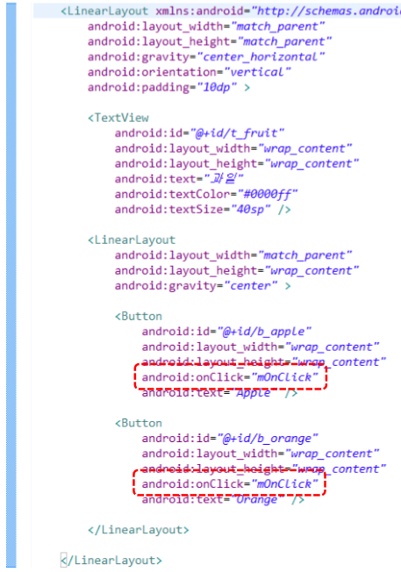
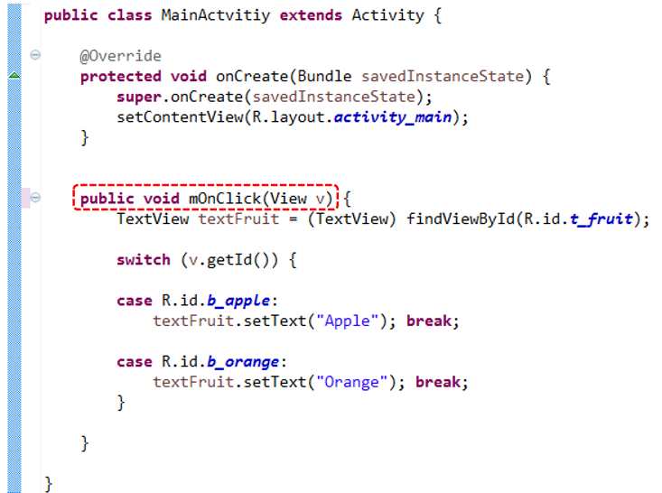
Button 이벤트 만들기 예 - xml 이용

Slide 13
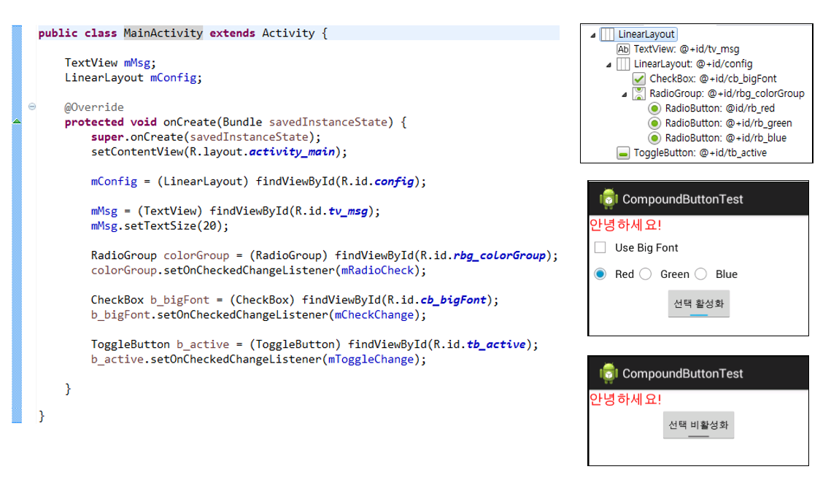
CompoundButton 이벤트들 (1)

Slide 14
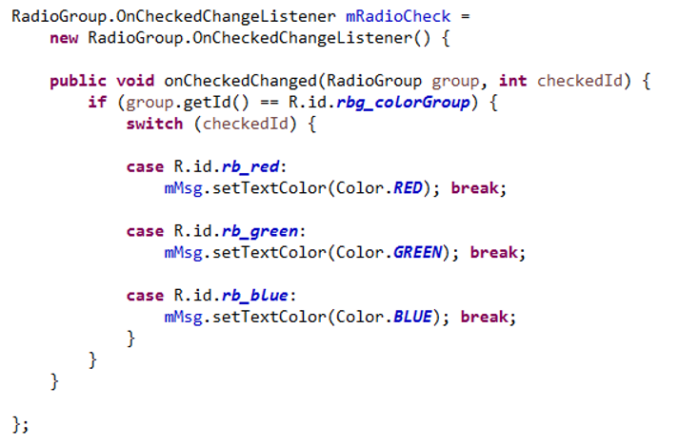
CompoundButton 이벤트들 (2) - radio

Slide 15
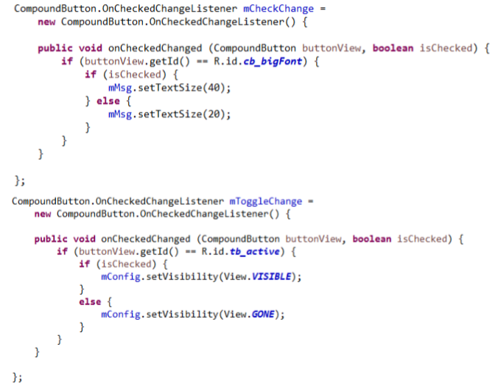
CompoundButton 이벤트 (3) checkbox, togglebutton

Slide 16
<?xml version="1.0" encoding="utf-8"?> <LinearLayout xmlns:android="http://schemas.android.com/apk/res/android" android:orientation="vertical" android:layout_width="match_parent" android:layout_height="wrap_content"> <TextView android:id="@+id/tv_msg" android:layout_width="wrap_content" android:layout_height="wrap_content" android:layout_weight="1" android:textColor="#FF0000" android:text="안녕하세요!" /> <LinearLayout android:layout_width="match_parent" android:layout_height="match_parent" android:layout_weight="1" android:id="@+id/config" android:orientation="vertical"> <CheckBox android:id="@+id/cb_bigFont" android:layout_width="wrap_content" android:layout_height="wrap_content" android:layout_weight="1" android:text="Use Big Font" /> <RadioGroup android:id="@+id/rbg_colorGroup" android:layout_width="match_parent" android:layout_height="wrap_content" android:layout_weight="1" android:orientation="horizontal"> <RadioButton android:id="@+id/rb_red" android:layout_width="wrap_content" android:layout_height="wrap_content" android:layout_weight="1" android:text="Red" /> <RadioButton android:id="@+id/rb_green" android:layout_width="wrap_content" android:layout_height="wrap_content" android:layout_weight="1" android:text="Green" /> <RadioButton android:id="@+id/rb_blue" android:layout_width="wrap_content" android:layout_height="wrap_content" android:layout_weight="1" android:text="Blue" /> </RadioGroup> </LinearLayout> <ToggleButton android:id="@+id/tb_active" android:layout_width="wrap_content" android:layout_height="wrap_content" android:layout_gravity="center" android:layout_weight="1" android:text="선택 활성화" /> </LinearLayout>
import android.graphics.Color; import android.os.Bundle; import android.support.annotation.Nullable; import android.support.v7.app.AppCompatActivity; import android.view.View; import android.widget.CheckBox; import android.widget.CompoundButton; import android.widget.LinearLayout; import android.widget.RadioGroup; import android.widget.TextView; import android.widget.ToggleButton; public class EventExActivityCompoundButton extends AppCompatActivity { TextView mMsg; LinearLayout mConfig; @Override protected void onCreate(@Nullable Bundle savedInstanceState) { super.onCreate(savedInstanceState); setContentView(R.layout.compoundexersise); mConfig = findViewById(R.id.config); mMsg = findViewById(R.id.tv_msg); mMsg.setTextSize(20); RadioGroup colorGroup = findViewById(R.id.rbg_colorGroup); colorGroup.setOnCheckedChangeListener(mRadioCheck); CheckBox b_bigFont = findViewById(R.id.cb_bigFont); b_bigFont.setOnCheckedChangeListener(mCheckChange); ToggleButton b_active =findViewById(R.id.tb_active); b_active.setOnCheckedChangeListener(mToggleChange); } RadioGroup.OnCheckedChangeListener mRadioCheck = new RadioGroup.OnCheckedChangeListener() { @Override public void onCheckedChanged(RadioGroup group, int checkedId) { if(group.getId()==R.id.rbg_colorGroup){ switch(checkedId){ case R.id.rb_red: mMsg.setTextColor(Color.RED); break; case R.id.rb_green: mMsg.setTextColor(Color.GREEN); break; case R.id.rb_blue: mMsg.setTextColor(Color.BLUE); break; } } } }; CompoundButton.OnCheckedChangeListener mCheckChange = new CompoundButton.OnCheckedChangeListener() { @Override public void onCheckedChanged(CompoundButton buttonView, boolean isChecked) { if(buttonView.getId()==R.id.cb_bigFont){ if(isChecked){ mMsg.setTextSize(40); }else{ mMsg.setTextSize(20); } } } }; CompoundButton.OnCheckedChangeListener mToggleChange = new CompoundButton.OnCheckedChangeListener() { @Override public void onCheckedChanged(CompoundButton buttonView, boolean isChecked) { if(buttonView.getId()==R.id.tb_active){ if(isChecked){ mConfig.setVisibility(View.VISIBLE); } else{ mConfig.setVisibility(View.GONE); } } } }; }

